Slide 1
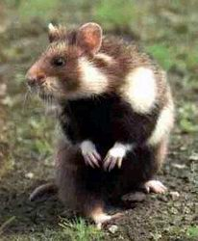
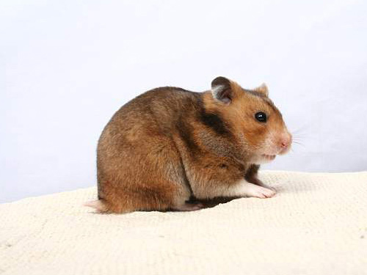
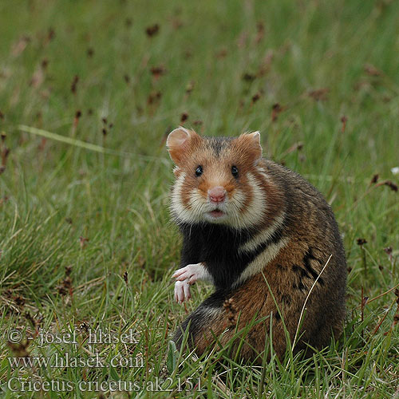
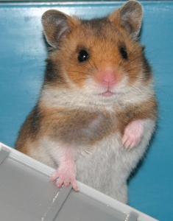
Europese hamster: dubbel zo groot als de goudhamster , bont kleurpatroon, witte vlakken op de wangen en flanken
De hamster
vijf tenen/klauwtjes aan voor- en achtervoet
korte onbehaarde pootjes en kleine onbehaarde oren
lange trillende snorharen en zwarte ogen
grote wangzakken tot achter de oorschelpen
kort rozig staartje
Goudhamster: kleiner, lichtere kleur, witte buikzijde

Slide 2
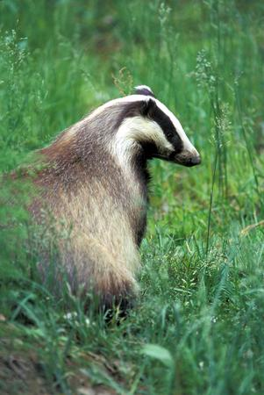
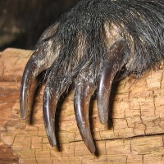
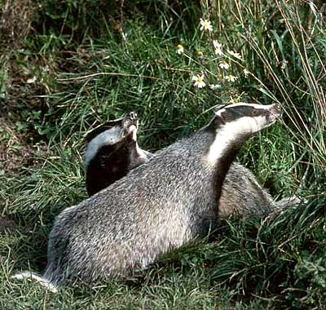
Das plomp lichaam met korte poten voorpoten met graafklauwen lange, spitse neus met twee zwarte strepen

Slide 3
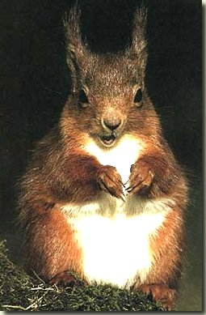
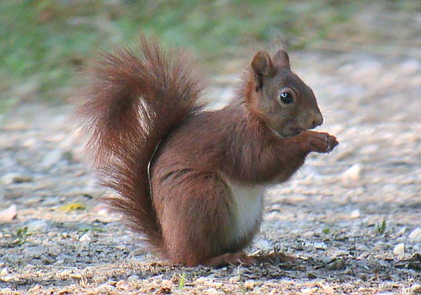
Eekhoorn roodbruine rugzijde, witte buikzijde ‘s winters: oorpluimpjes voorpoot: 4 vingers, achterpoot: 5 vingers

Slide 4
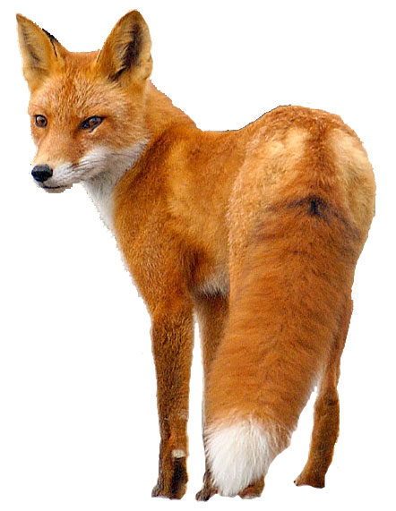
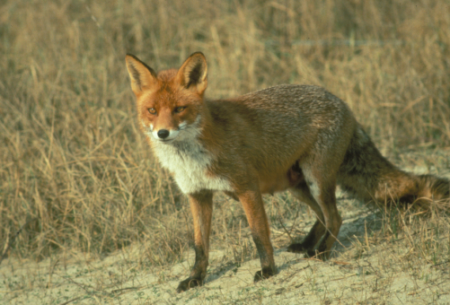
Vos roodbruine rugzijde, grijsachtig witte buik zwart op de poten en de oren staart meestal met een witte vlek

Slide 5
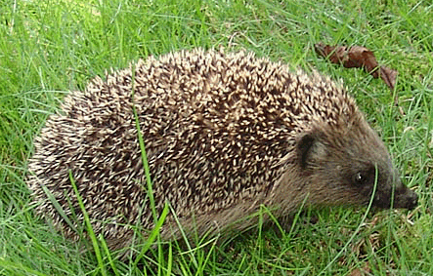
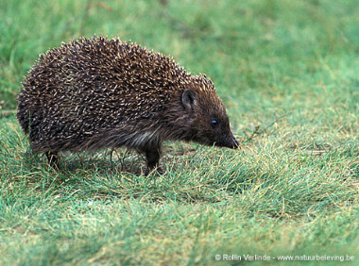
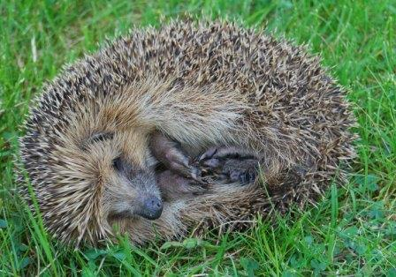
Egel bruinzwarte of geelbruine stekels met witte punten kop, buikzijde en poten: bedekt met zachte haren donkere V-vormige tekening op de snuit

Slide 6
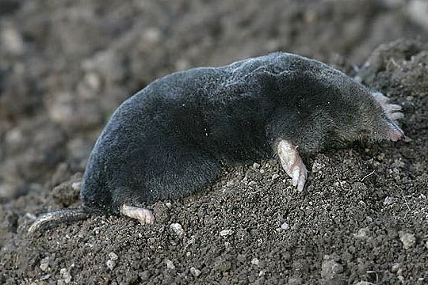
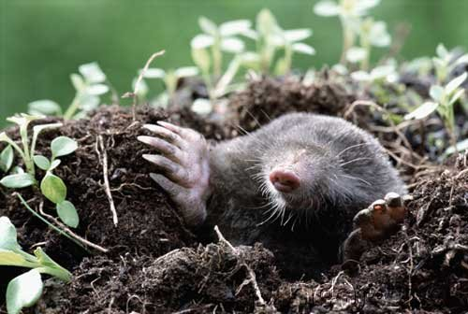
Mol voorpoten = graafpoten spitse snuit kleine ogen

Slide 7
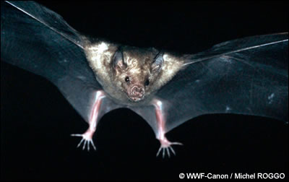
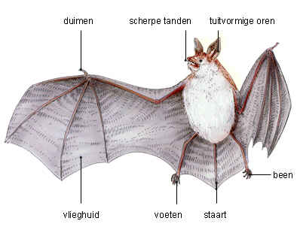
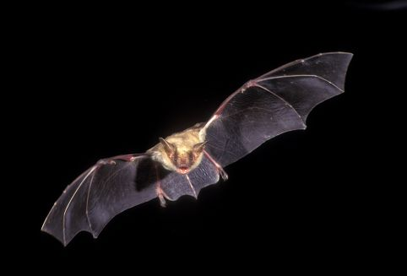
Vleermuis vlieghuid, gespannen tussen hand, arm, romp, been en staart voet met vijf tenen en klauwen

Slide 8
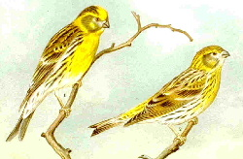
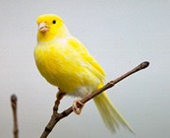
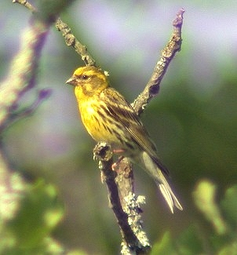
(Europese) kanarie ♂: geel voorhoofd en borst, ♀: gestreept voorhoofd en borst

Slide 9
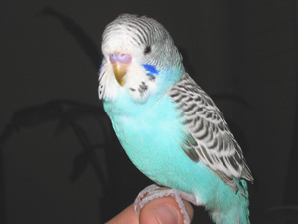
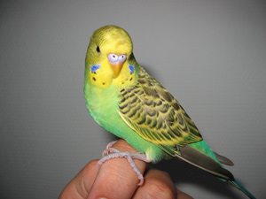
Parkiet in het wild: grasgroen, gekweekt: allerlei kleuren washuid boven de snavel duidelijk zichtbare neusgaten in de washuid

Slide 10
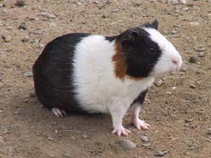
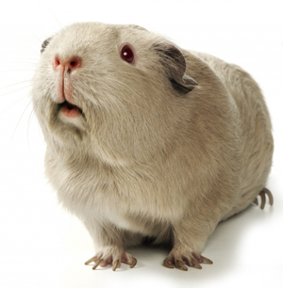
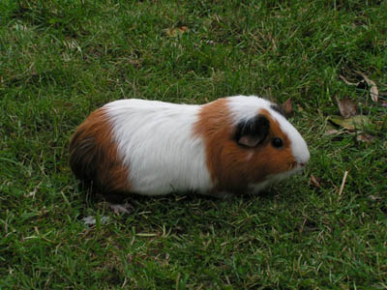
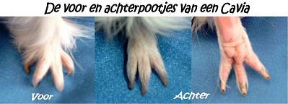
Cavia korte, dikke nek, een lang lichaam en een afgerond achterlijf zonder staart vier tenen aan elke voorpoot, drie tenen aan elke achterpoot

Slide 11
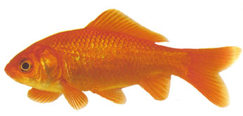
Een goudvis meestal oranjerood, soms zwart, wit of gevlekt

Slide 12
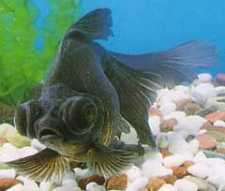
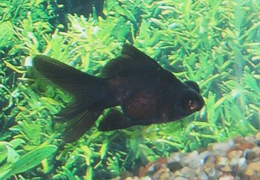
Zwarte moor uitpuilende, bolvormige ogen bolvormig lichaam gedeelde staart, afhangend als een sluier

Slide 13
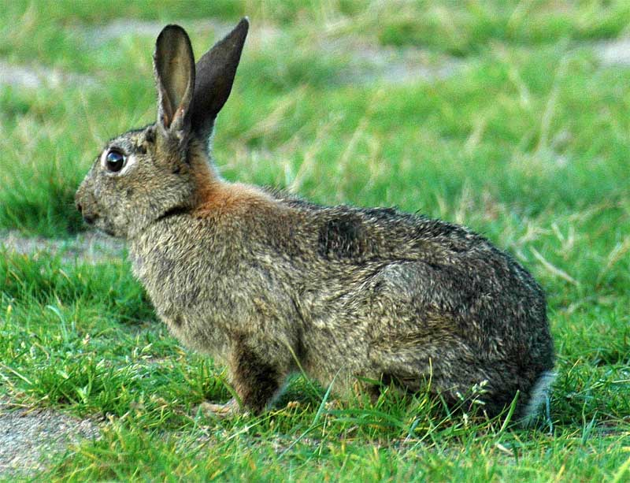
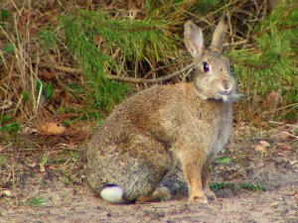
Konijn kleiner dan de haas, met kortere oren en poten onderzijde van de staart is wit geen zwarte oorpunten 2 stifttandjes achter de snijtanden van de bovenkaak

Slide 14
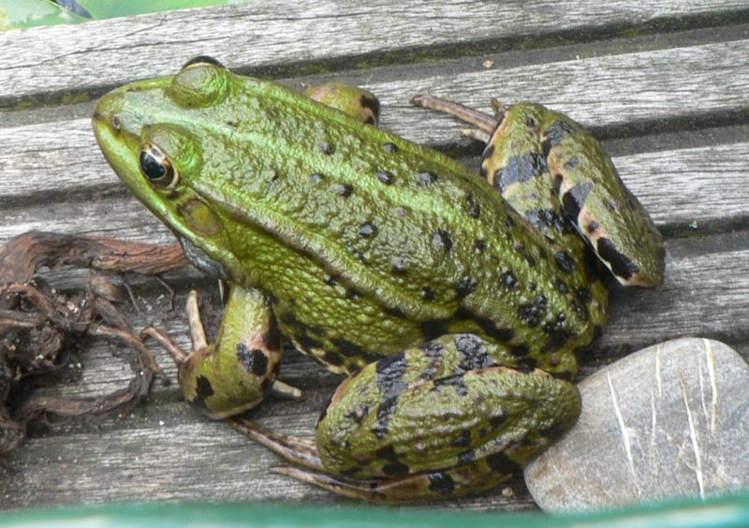
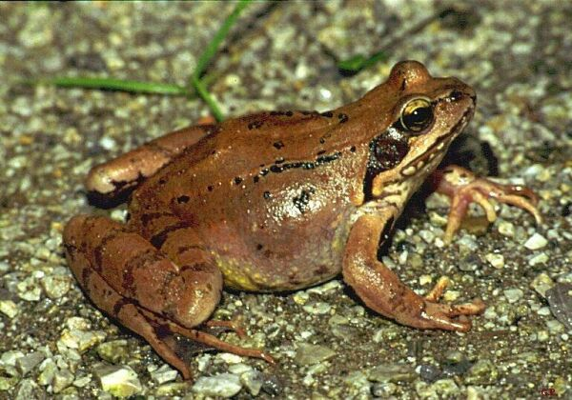
De kikker gladde, glibberige huid
Groene kikker
Bruine kikker

Slide 15
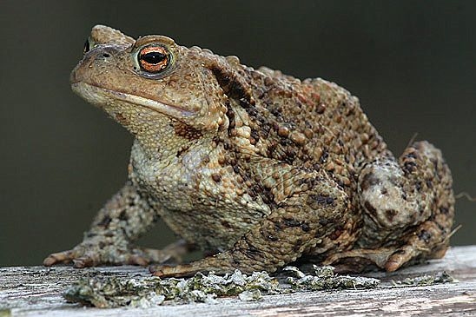
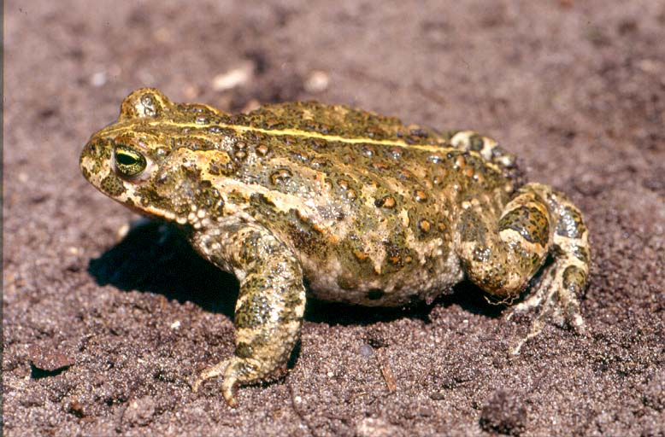
Een pad drogere, wrattige huid zwaargebouwd meestal bruinachtig twee gezwollen gifklieren achter de kop horizontale pupil
Gewone pad
Rugstreeppad

Slide 16
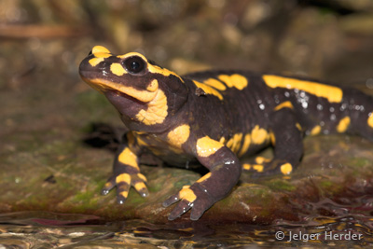
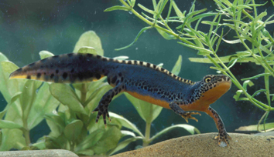
Salamander een staart gladde of korrelige huid (geen schubben) vier tenen zonder nagels aan de voorpoten
Vuursalamander
Alpenwatersalamander

Slide 17
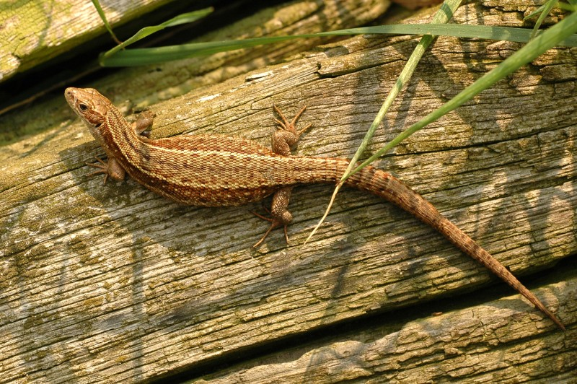
Hagedis relatief lange staart lichaam bedekt met schubben zijwaarts geplaatste poten vijf tenen met nagels aan de voorpoten

Slide 18
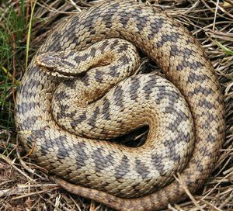
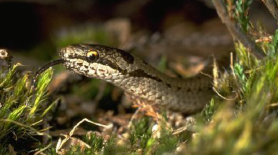
Slang geen ledematen lichaam bedekt met schubben ogen kunnen niet gesloten worden

Slide 19
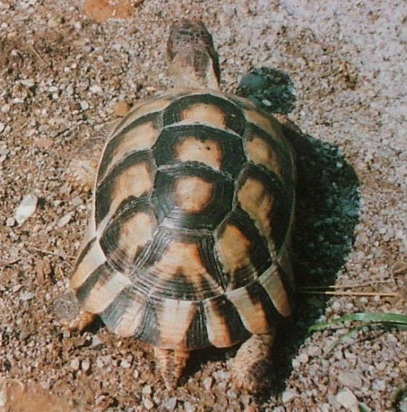
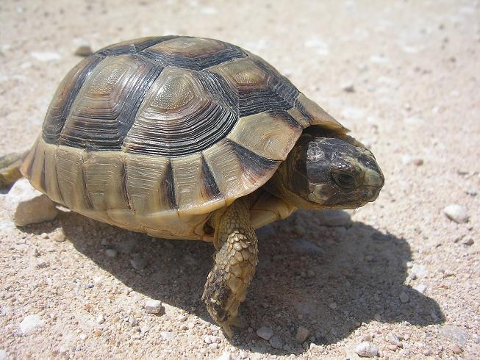
Schildpad rug- en buikschild waaronder hoofd en ledematen bescherming kunnen vinden staartje

